Slide 1
祝福兒女之道(八)
—珍惜光陰的福份
讀經﹕以弗所書5.15-17
2020/9/27 ACCCN 張麟至牧師

Slide 2
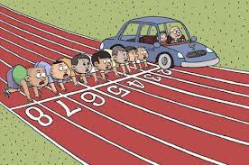
仍流行虎媽風﹗
「不要讓你的孩子輸在人生的起跑線上」?!
多少父母處心積慮從孩子小時﹐就安排各種學習﹐等到啟蒙時﹐就已學了不少本事了﹗

Slide 3
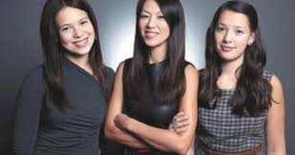
近幾年流行耶魯大學法學院教授Amy Chu (蔡美兒)的虎媽戰歌(Battle Hymn of Tiger Mothering, 2011)一書。華人不太需要吧﹐因為我們老早就在書上所寫的許多事了。

Slide 4
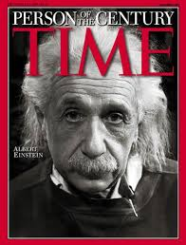
但另一面﹐虎媽的想法作法真對嗎﹖1999年底時代雜誌公佈的世紀人物愛因斯坦﹐若有這種虎父虎母來養育的話﹐這位天才型人物極可能在童年時﹐就被扼殺掉他一生最特殊的稟賦﹕創意。
Albert Einstein: Person of the Century
1999 December, Time

Slide 5
雖然如此﹐中國人仍流行虎媽風來管教兒女。有一背景是美國人所沒有的﹕少數移民在環境中受到莫明其妙的壓力﹑打壓﹑歧視和霸凌－但這些反而成了華裔力爭上游的力量。

Slide 6
Amu Chu就是一例…
同學加給她的種族歧視。但她表現傑出﹐終能揚眉吐氣。高中畢業第一名致答辭的光榮。
哈佛法學院出生﹐形同美國貴族血統一樣﹐使人刮目相看。或許菲律賓閩南人家庭的儒家傳統﹐促使她使用儒式教育法則﹐來養育兩女。

Slide 7
Wendy Mogel講故事﹕
一位單親母親尋求拉比的幫助﹐因為她的小孩Jordan一直都很生氣…。拉比說…我大概知道原因了。妳把妳的小孩弄得太緊張了﹐他只是一個小孩子﹐他需要有自己輕鬆玩耍的時間。
和別的小孩玩耍其實是小孩心理發展上很重要的一環﹐它屬於群育。

Slide 8
跟小孩釣過魚嗎﹖下過棋嗎﹖他騎腳踏車是你教的嗎﹖當他第一次放騎時﹐你親眼看見他的興奮嗎﹖跟小孩放過風箏沒有﹖
別把孩子們的時間排得太緊。
我們小時﹐父母有這樣對待我們嗎﹖
我們還不是長大了﹐有比別人差嗎﹖
虎媽們﹐妳要懷疑自己的小孩會不會是愛因斯坦第二﹐而妳可能正在阻攔創意天才在他心中的滋長呢﹗

Slide 9
人的身心成熟﹐不在乎智育﹑體育﹐而在乎德育和情育﹐而德育和情育又常在群育中成長。可見群育是何等地重要。這一個成熟﹐在聖經上屬於人生智慧的一部份。

Slide 10
光陰裏的奧秘
¹⁵你們要謹慎行事﹐不要像愚昧人﹐當像智慧人。¹⁶要愛惜光陰﹐因為現今的世代邪惡。¹⁷不要作糊塗人﹐要明白主的旨意如何。(弗5.15-17)
你們要愛惜光陰﹐用智慧與外人交往。(西4.5)
「愛惜」(exagorazw x4)﹕另見加3.13, 4.5。原意﹕救贖/贖出(來)﹐商業動詞﹔另意思﹕充份利用(優勢/機會)。

Slide 11
在本節裏﹐以第二意思為優
和合本修訂本/天道本/思高本﹕要/應把握時機
呂振中﹕要爭取(充分利用)時機(機會)
吳經熊﹕毋失良機
RSV, NASV, NIV, ESV﹕要善用每一個機會
KJV: Redeeming the time (第一種意思)

Slide 12
光陰水流裏有奧秘﹐即神在其中藏有機會﹗神的兒女的責任是把握機會﹑充份利用稍縱即逝的時機。傳道書9.11﹐「在日光之下﹕
快跑的未必能贏﹐
力戰的未必得勝﹔
智慧的未必得糧食﹐
明哲的未必得貲財﹐
靈巧的未必得喜悅﹔
所臨到眾人的﹐是在乎當時的機會。」

Slide 13
其實這一節是羅8.28－「神使萬事互相效力﹐叫愛神的人得益處。」－最佳的註腳。
萬事就是每一件事﹔那豈不是說﹐對於一個愛神的人﹐每一件事都可以變成神祝福他的契機嗎?﹗

Slide 14
從弗5.15-17這一段裏﹐我們看到三件事﹕
智慧叫人看見機會
勇氣叫人抓住機會
毅力叫人善用機會

Slide 15
把羅8.28﹑傳9.11和弗5.16等經文和在一起看﹐就得到一個初步的結論﹕固然在神那邊﹐祂可以使每一件事都成為祝福祂的兒女的契機﹐但是在神的兒女這邊﹐我們有一個責任﹐就是﹕
看見機會﹑
抓住機會﹑
善用機會。

Slide 16
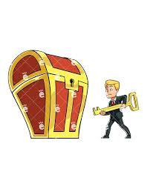
如此說來﹐父母的在教養兒女的事上﹐應當教導他們上述的三件事。如果做到了﹐就算幫助他們得到一把開啟人生寶庫的鑰匙﹕
看見機會﹑
抓住機會﹑
善用機會。

Slide 17
智慧看見機會
時間最公平﹐魏哲家﹑劉德音, Tim Cook, Bill Gates, Trump總統等人所擁有的時間﹐和我們一樣。可是為何有人的機會比人多﹖智慧的人會造勢﹖聖經思想﹕(必須謙卑說)機會是神賜的。問題是我們看見機會沒有﹖後見之明沒有用。時勢造英雄﹖抓住機會的人成為英雄﹗

Slide 18
弗5.16-17把「抓住機會」和「明白主的旨意如何」聯在一起。明白主旨是釣桿﹐機會是魚。機會在時間的水流裏優游﹐如何在其中辨認機會呢﹖先帶領孩子認識神。「敬畏耶和華是知識的開端。」(箴1.7) → 明白主的旨意如何。
認識神的關鍵是明白聖經(提後3.15-17)﹐第一﹐使人得救恩的智慧﹔其次﹐使屬神的人得以完全﹐豫備行各樣的善事。

Slide 19
美國的小學教育確實和我們者不同。我的兒子讀小學時﹐我們常被叫到學校和老師談話。德智體群美五育裏﹐老師似只見群育﹐她只關心這小孩為何下課時不和別人一道玩﹐而是一個人在教室的書架旁讀百科全書。我十分感激這位老師﹐因她刻意為我兒子找玩伴。
合群的人才有機會可言﹗

Slide 20
我在布宜諾斯艾利斯(Argentina)的觀察﹕
其華裔大概是世上華僑最重視中文教育者。
→無異為兒女將創造優勢。學習語言最佳的時機是兒女小時牙牙學語時﹐時光一過﹐再學就功倍事半。
當地(台灣)長老會辦中文教育時很有智慧﹐也教小孩如何讀和合本聖經。
還有古典文學教育…

Slide 21
兒童主日學事工﹐給小孩提供了絕佳認識神的機會。守主日是第四誡﹐何等的重要。它不僅帶領小孩得救﹐更進一步教導他們從小認識神和祂的旨意。一旦明白了神的旨意﹐當機會從他們身旁經過時﹐他們就知道要如何掌握住﹐並且善加利用。

Slide 22
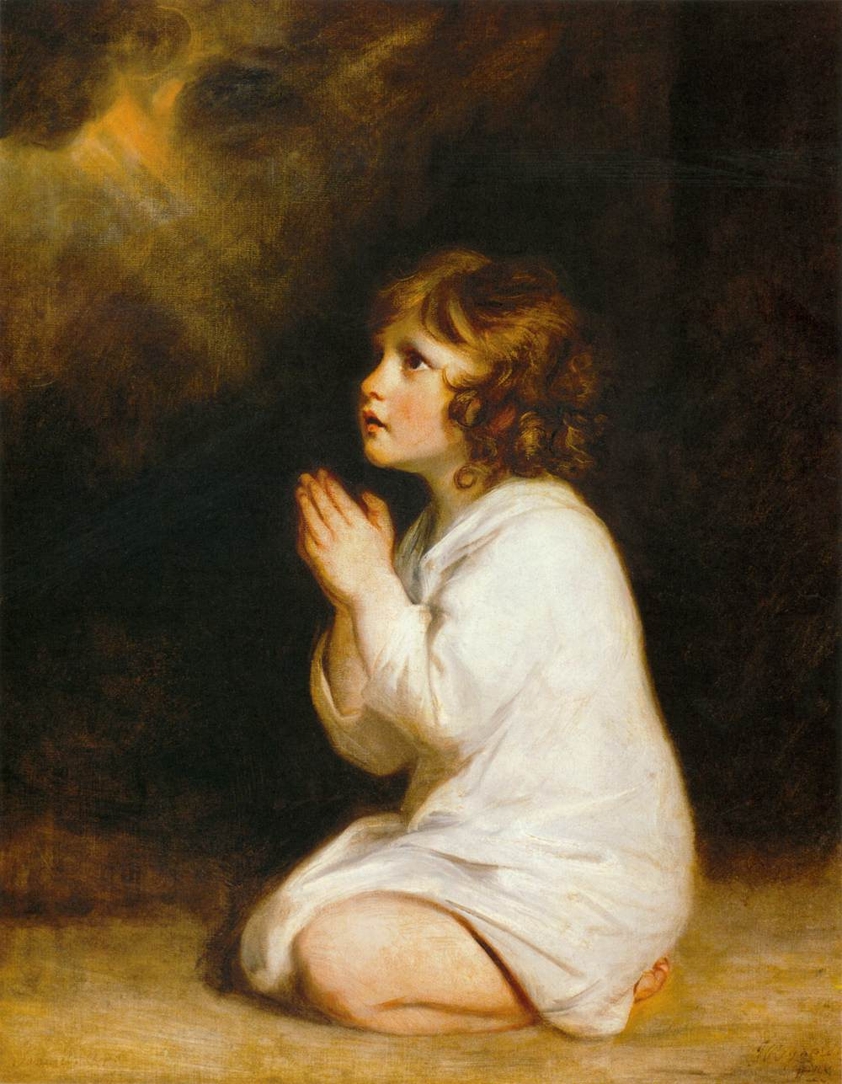
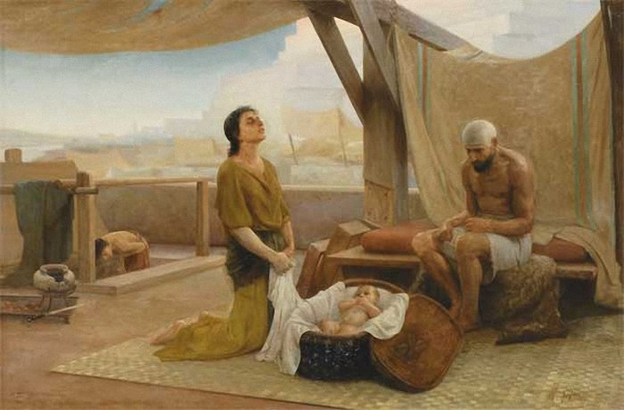
信心偉人摩西和撒母耳都在斷奶後﹐離開敬虔的母親﹔換言之﹐他們一生能夠辨明神的旨意而善加利用的基礎教育﹐是在他們斷奶之前﹗
Parents of Moses by Isaak Asknaziy 1891 at State Russian Museum
The Infant Samuel
by Sir Joshua Reynolds
(1723~92)

Slide 23
但以理和約瑟都是在青少年時淪落到異教之邦﹐他們又是怎樣學會看見神的旨意﹑而戮力遵行呢﹖是在他們從小到青少年期所受的屬靈教育。諸位家長們看見了主日學﹑主日崇拜和青少年團契的重要性了吧﹐將孩子送到教會來﹐而且您自己－不只是母親﹐還有父親－也來投身兒童和青少年事奉。

Slide 24
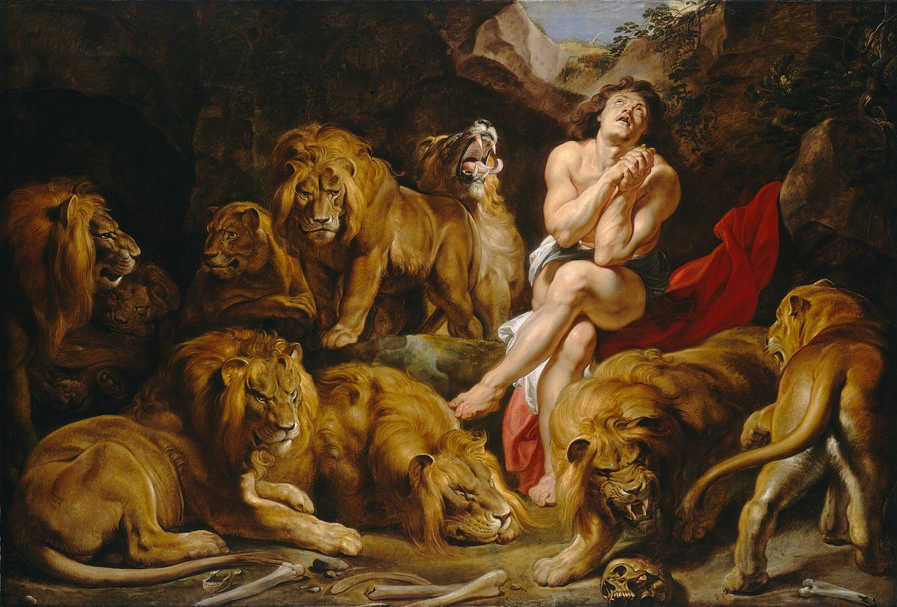
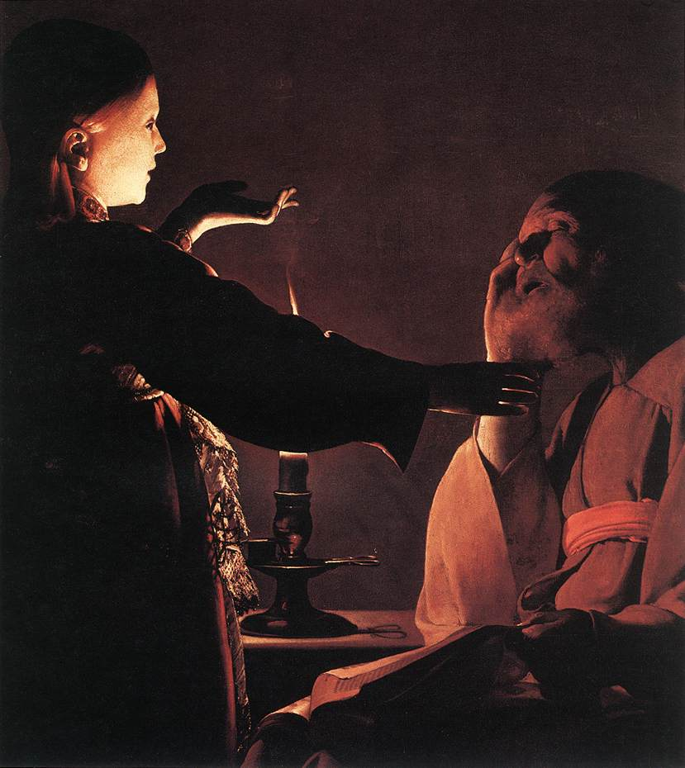
Daniel in the Lions' Den
by Peter Paul Rubens 1613~15
at National Gallery of Art, Washington, D. C.
The Dream of St Joseph by Georges de La Tour (1493~1552) at Nantes Museum of Arts

Slide 25
勇氣抓住機會
知道有機會與抓住它是兩回事。機會顧名思義是稍縱即逝的﹐要即時把握住。「愛惜/善用」的原意是「救贖/贖回」。保羅使用此字的用意很深﹕不但要把握住機會﹐且要把它贖回為神所用。5.17提及主旨如何﹐那麼贖回機會之目的當然是叫它為神旨效力了。

Slide 26
在工作上遇見升遷時﹐做生意遇到好機會時﹐身為基督徒我們的反應是什麼﹖除了感謝神﹐也同時應問神﹐你在我身上的心意是什麼呢。既然得到了一個好機會﹐我們自然應把這個機會奉獻在神的手中﹐叫神得到榮耀﹐也叫人得到益處。

Slide 27
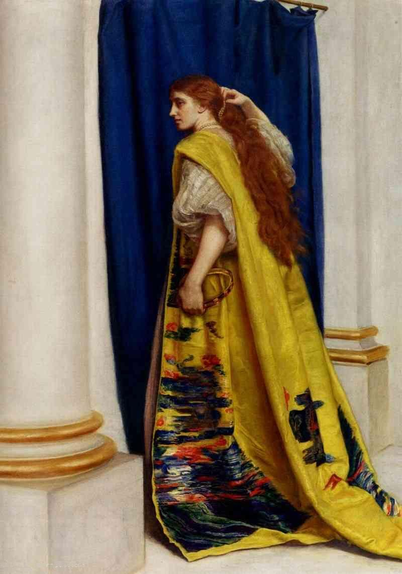
以斯帖記記載猶太女子以斯帖被選為皇后﹐對亡國奴而言﹐這是殊榮。原來神賜給她這個特別的機會是有祂的用意的。
Esther by Sir. John Everett Millais 1865
(the Yellow gown was given to General Gordon by the Chinese emperor after his defeat of the Taiping rebellion)

Slide 28
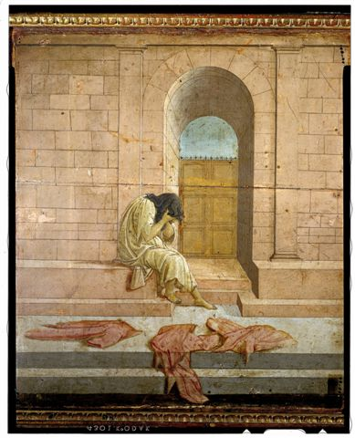
宰相哈曼是亞甲人﹐這個族群和猶太人是死敵﹐必欲除去猶太人而後快。有朝一日哈曼做了權臣﹐就想盡辦法要殊滅整個猶太人。這是猶太人在波斯帝國生死存亡的危機。
猶太人末底改是以斯帖的養父(斯2.7)﹐就立刻將這件危機告訴以斯帖﹐催促她一定要想辦法向國王進諫﹐阻止哈
曼的陰謀。
Desperation of Mordecai the Derelict
attributed to Sandro Botticelli c. 1480
at Pallavicini-Rospigliosi Palace, Rome

Slide 29
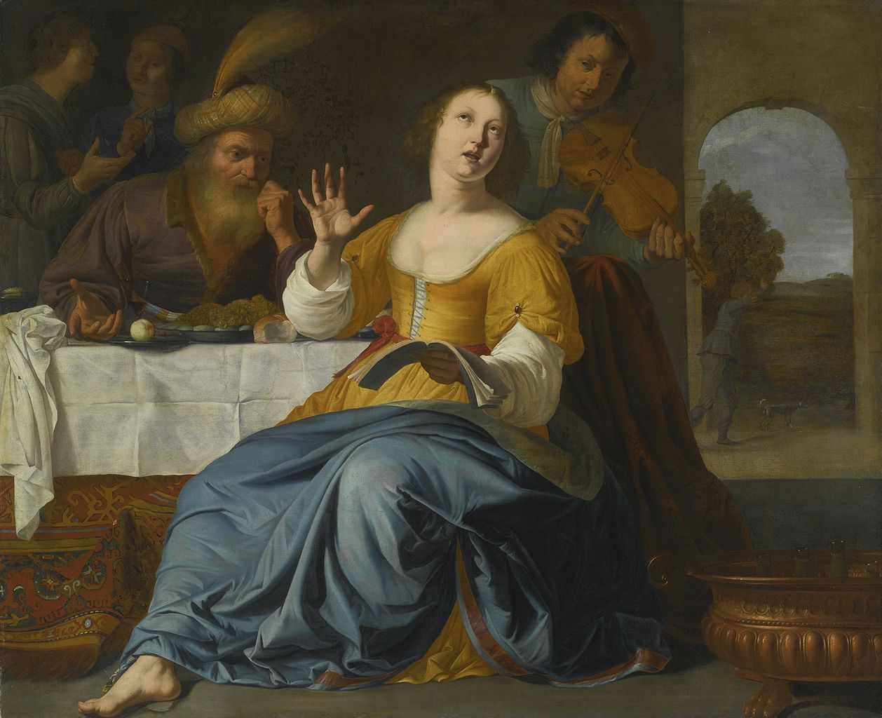
以斯帖的第一反應是﹕國王沒有召見我﹐我若闖見﹐是死路一條。然而末底改說出了一句歷世歷代神的兒女都奉為
圭臬的話﹕「焉知你得
了王后的位分﹐不是為
現今的機會麼﹖」
(斯4.14b)
Esther and Mordecai
by Aelbert van Der Schoor 1643

Slide 30
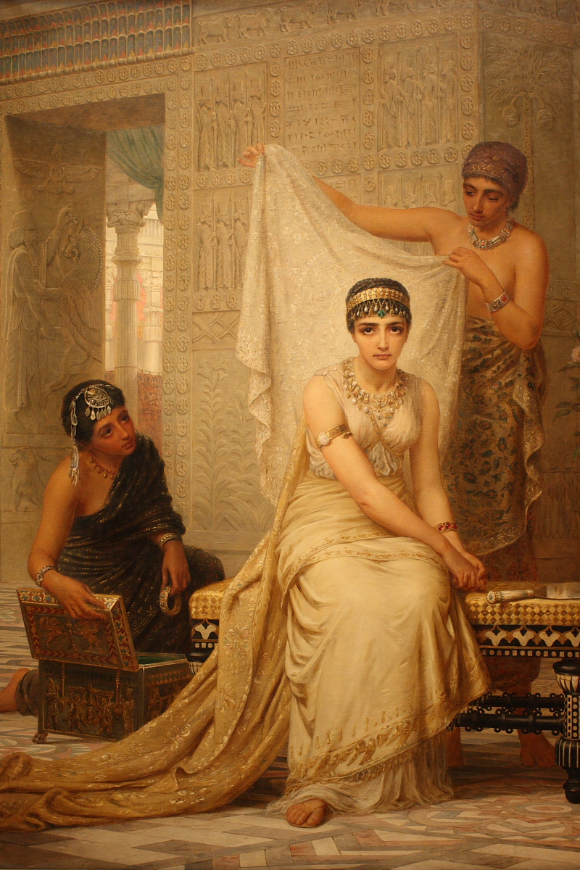
以斯帖貴為皇后…已得到機會。但這機會只是世俗化了﹐跟其他女子成為皇后沒有差別。多少皇后都化為塵土﹐而今安在哉﹖若以斯帖沒有將她的機會「贖回」﹑成為主用的話﹐她不會被神記念。
Queen Esther
by Edwin Long 1878
at National Gallery of Victoria, Melbourne

Slide 31
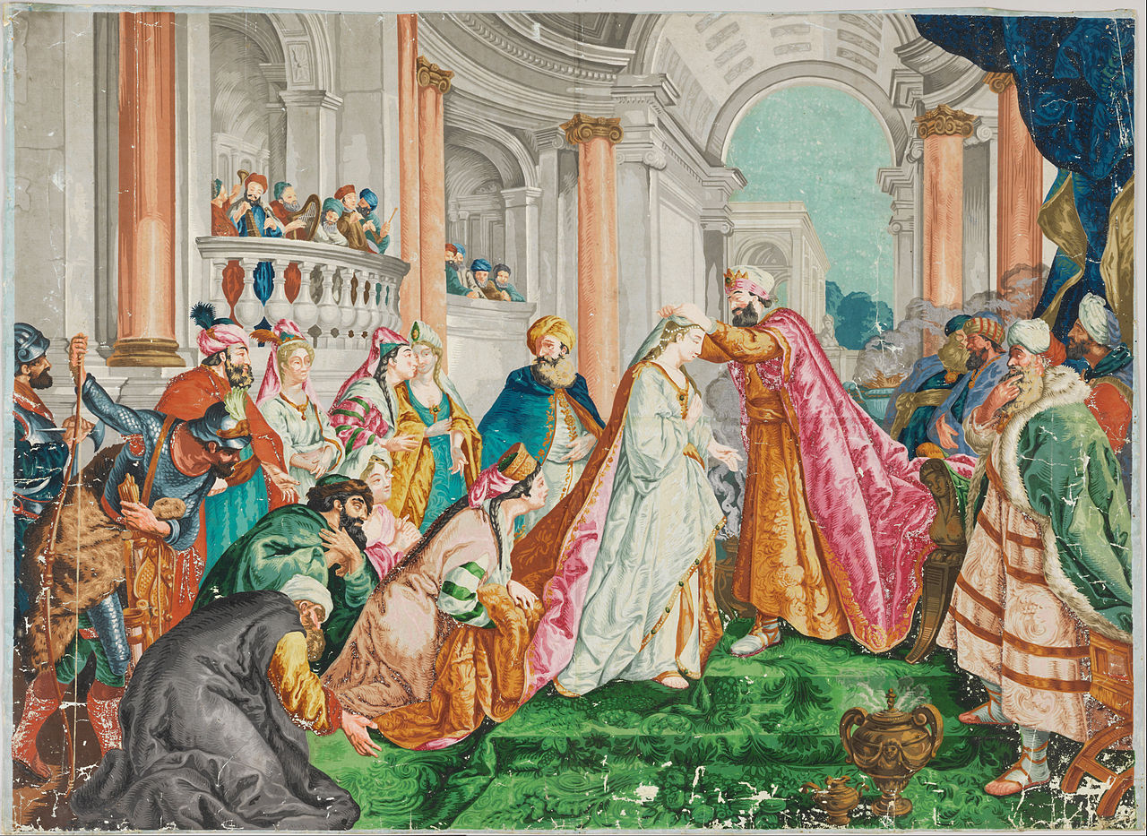
林前10.31說﹐「你們或喫或喝﹑無論作甚麼﹐都要為榮耀神而行。」神的兒女活在神所創造的世界上﹐需要把所有的機會都贖回﹐為主所用﹐好叫神得著榮耀。
The Crowning of Esther
by Jean François de Troy c. 1825 at Cooper Hewitt, Smithsonian Design Museum, NYC

Slide 32
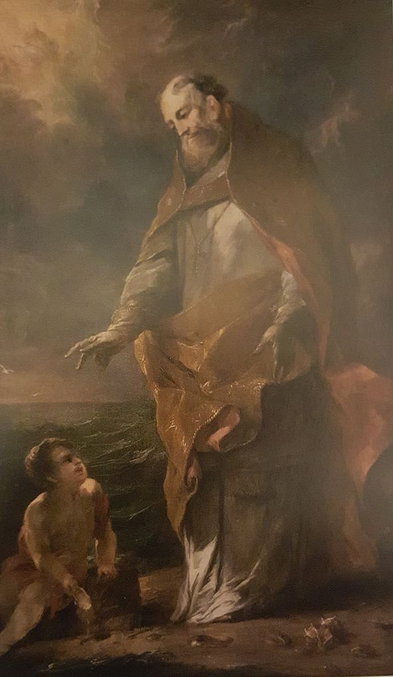
弗5.16解釋為什麼神的兒女「要贖回機會﹐因為現今的世代邪惡。」當年奧古斯丁得救時﹐神給他最重要的一句話就是﹐「總要披戴主耶穌基督﹐不要為肉體安排﹑去放縱私慾。」(羅13.14) 神給我們機會﹐要看我們怎樣去運用它﹕是只為著自己的好處呢﹖或單純想念到神的榮耀呢﹖
Saint Augustine
by Michael Lukas Leopold Willmann 1696
at National Museum in Wrocław, Poland

Slide 33
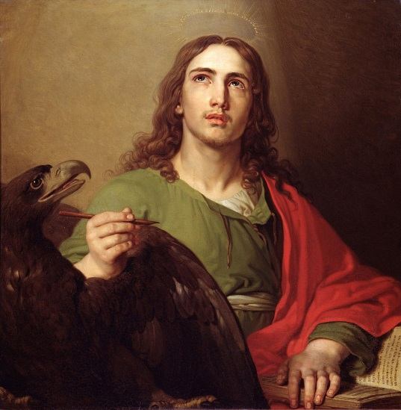
老約翰為這邪惡俗世做了深入詳細的詮釋﹕
「^{2.15} 不要愛世界和世界上的事。人若愛世界﹐愛父的心就不在他裡面了。^{2.16} 因為凡世界上的事﹐就像肉體的情慾﹑眼目的情慾﹑並今生的驕傲﹐都不是從父來的﹐乃是從世界來的。^{2.17} 這世界和其上的情慾都要過去﹐惟獨遵行神旨意的﹐是永遠常存。」
我們的機會若沒有贖回歸給神﹐
它終歸虛空﹔若贖回歸給神﹐
它永遠常存。
St John the Evangelist by Vladimir Borovikovsky 1804~09 at Russian Museum

Slide 34
毅力善用機會
弗5.15-17這一段經文的主動詞是一開頭的「行事」。所以這一段經文要倒過來讀﹕明白主旨→善用機會→行事智慧。機會來了是否就意味著水到渠成﹐了無攔阻呢﹖不。在神的旨意成就的過程上﹐還有許多的挑戰﹐要我們以信心迎戰﹐堅持到底﹐才能勝利在望。

Slide 35
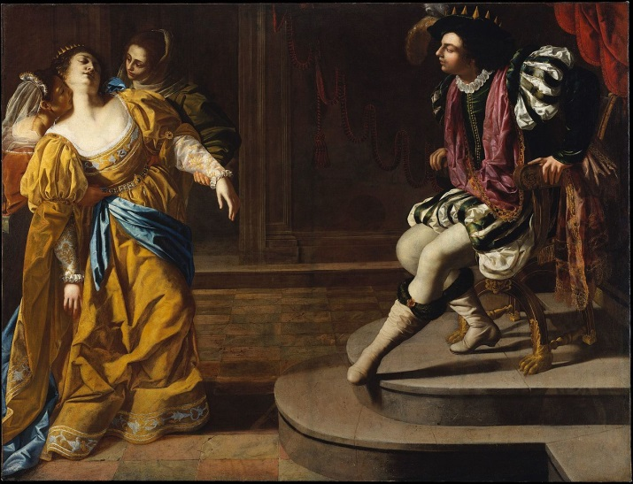
◎以斯帖豁出去﹗
我們還是來看以斯帖記﹐因為在這卷書裏有許多的機會和「偶然」﹗當以斯帖皇后冒死進去見王時﹐她說﹐「我違例進去見王﹐我若死就死罷﹗」(斯4.16c) 機會中仍是有危機的。可是她這樣去做是符合神的旨意
的﹐因為神定意要看顧祂的選民
(參斯4.14)。
Esther before Ahasuerus
by Artemisia Gentileschi c. 1630
at Metropolitan Museum of Art

Slide 36
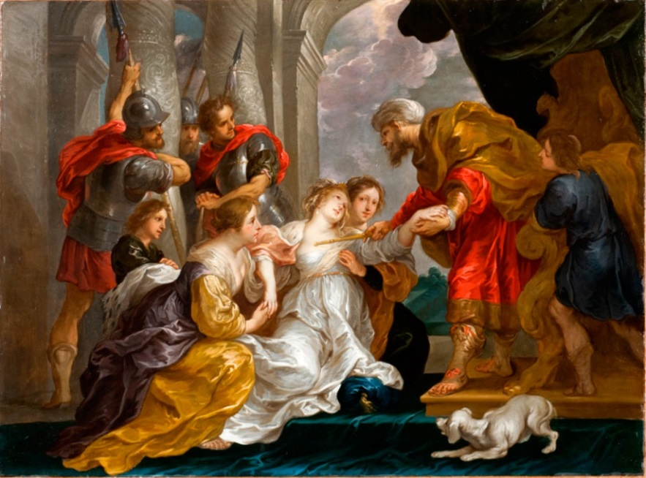
當她違例進殿時﹐有新的機會賜給她﹐叫她存活嗎﹖有﹐就是國王「施恩於她﹐向她伸出手中的金杖。」(斯5.2) 這樣﹐她就可以免死而向王求恩了。求什麼呢﹖國王真慷慨﹐「就是國的一半也必賜給妳」(5.3)﹐但
是她只求國王帶著哈曼兩度來
赴她的筵席(5.4-8)。
Esther Presents Herself at the Palace
by Willem van Herp the Elder (1614~77)

Slide 37
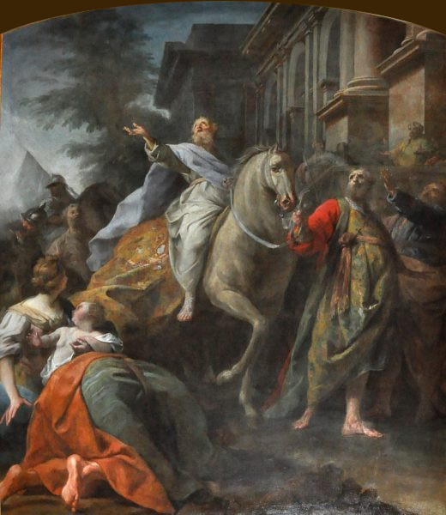
以斯帖記是一卷很有趣的歷史故事書。國王當夜居然睡不著覺﹐就吩咐人取史卷來讀﹐不偏不倚地就讀到以往末底改救他有功﹑卻未獎賞的記載。這不正是傳9.11所說的﹐
「所臨到眾人的﹐是在乎當時的
機會」嗎﹖機會是神為著成全祂
的旨意創造的。
The Triumph of Mordecai
by Jean II Restout 1755
at Saint-Roch, Paris

Slide 38
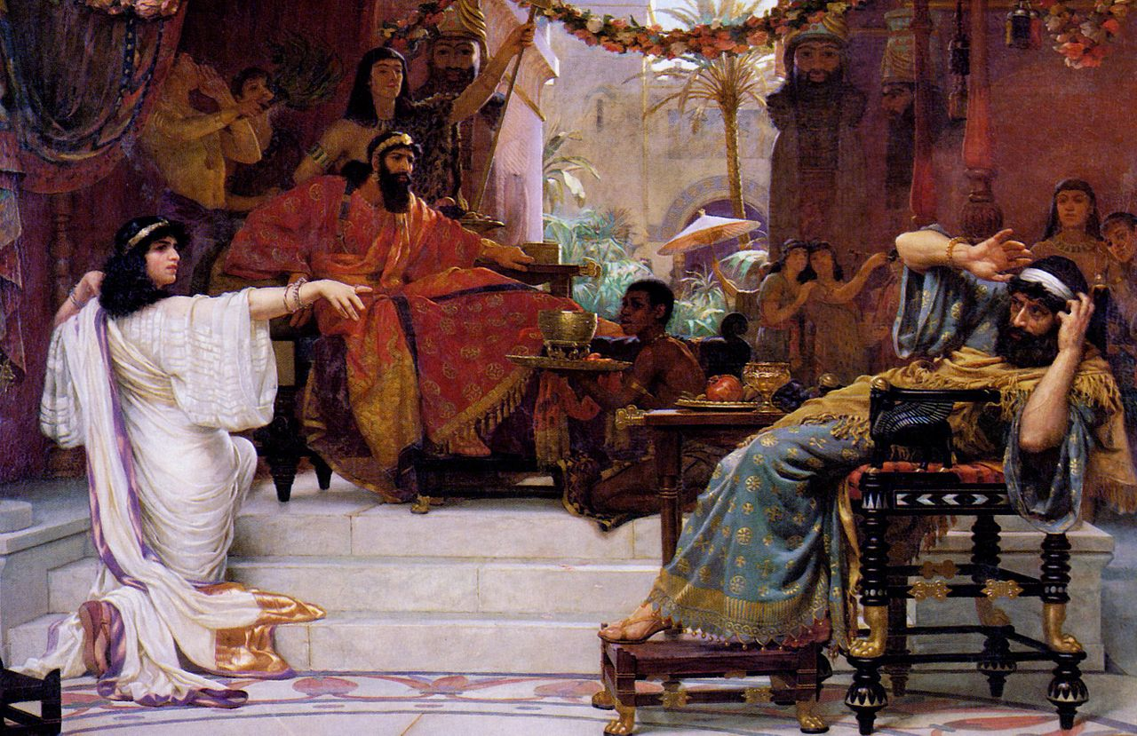
時候到了﹐在第二回筵席上﹐國王又給予王后一個機會可以向王求恩惠。以斯帖求什麼呢﹖「求王將我的本族賜給我。」(斯7.3) 這時﹐王才知道原來哈曼有陰謀要殊滅整個猶太人。最後﹐王就大怒﹐把哈曼釘
死在他為謀害末底改所預
備的木架上。
Esther Denouncing Haman
by Ernest Normand 1888

Slide 39
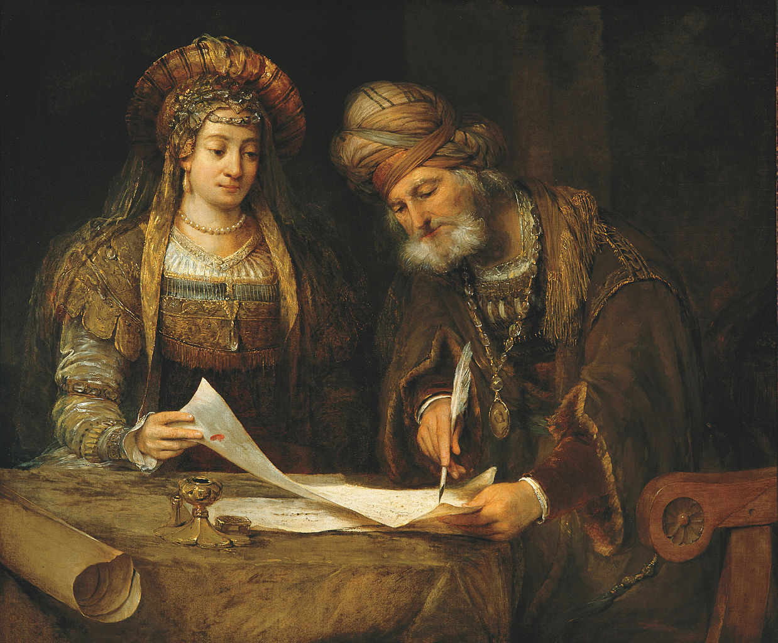
最後﹐不但以斯帖解決了滅族危機﹐反而將敵人亞甲族消滅﹐直到今日猶太人還在慶祝這個凱旋的日子﹐即普珥節。
Esther and Mordechai Writing the First Letter of Purim
by Aert de Gelder 1675
at Museo Nacional de Bellas Artes, Buenos Aires, Argentine

Slide 40
◎父親愛的眼淚
尹衍樑(1950~)是台灣著名的企業家﹐潤泰總裁。幼年頑劣﹐青少年時在感化院/管訓班度過的…大學裏最後一名畢業。進社會後突然開竅(26)﹐對學問有興趣…
什麼因素改變了他的一生呢﹖父親的眼淚…
現代版的浪子回頭。父親不捨兒子﹐流淚禱告到他回頭﹐相信有轉機﹐有一時辰是專為他的兒子預留的…

Slide 41
你如此地相信神會為你的兒子有特別的時機嗎﹖做一個好父母﹐不只是幫他們安排忙碌的節目學這學那﹐而是教導他們看見他們自己人生的機會﹑抓住它並善用它。人有用了﹐神就得到榮耀。

Slide 42
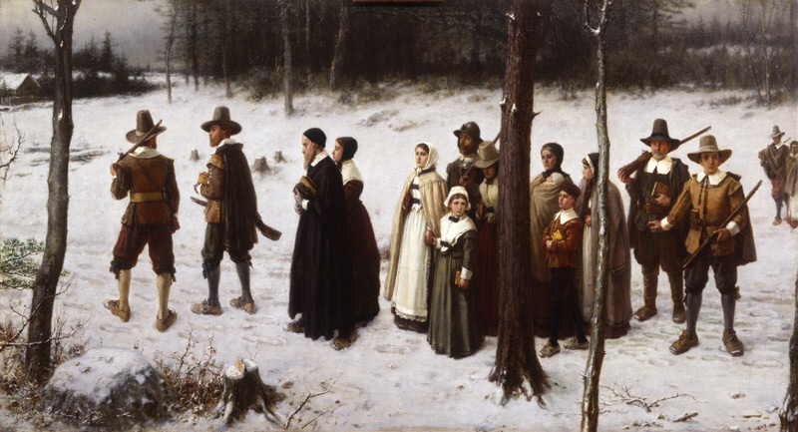
汲取光陰之福
Wendy Mogel信猶太教﹐在書裏寫到「珍惜光陰」時﹐用了不少篇幅講如何帶領兒女正視守安息日。我們基督徒守第四誡－守主日﹐這個信仰和習慣要如何傳遞到下
一代﹐是十分重要的事。
Pilgrims Going to Church
by George Henry Boughton 1867
at New York Historical Society

Slide 43
創2.3說﹐「神賜福給第七日﹐定為聖日﹐因為在這日神歇了祂一切創造的工﹐就安息了。」孩子小時﹐父母容易帶領他們去教會崇拜﹐大了後就不容易﹐除非他得救改變了。是否將救恩傳承給兒女﹐跟是否帶領他們養成主日敬拜/事奉﹐很有關係。父母有太多的機會可以將正確的世界觀潛移默化到兒女的心中。

Slide 44
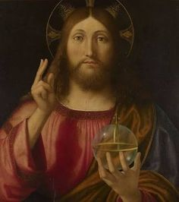
AP課程的問題…
當父母親大力支持﹐甚至主導﹐不惜犧牲主日崇拜﹑主日學﹑週五團契等聚會時﹐小孩就已經知道一件事﹕屬靈宗教的事是次要的﹐它是在我的世界觀之外的一件小事而已。
Salvator Mundi
by Andrea Previtali 1519

Slide 45
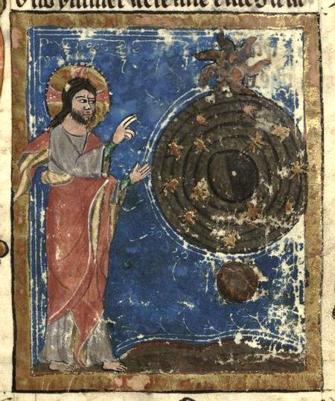
然而主日的賜福攸關永遠的救恩﹐乃是生命的基石﹐文化的基因﹐也是聖經世界觀的原則。當社會大多數的百姓都能夠確守主日為聖時﹐它所呈現出來的光景絕對不是我們今天打開電視﹑報紙﹐所讀到聽到看到的亂象。
God Creates the World by Rudolf von Ems 1350~75 at University and State Library Fulda

Slide 46
James Dobson帶全家去滑雪﹐計劃週六可以回來。結果氣候不好都不能滑雪﹐他就改變計劃…禮拜天果然放晴﹐溫度夠冷﹐是個滑雪的好天氣。他計劃主日早晨簡略崇拜﹐然後孩子們可以去滑雪…。可是有個兒子怏怏不樂﹐他問怎麼回事。兒子說﹐「Daddy﹐你不總是說主日是聖日﹐不應該改做他用﹐怎麼你這次匆匆崇拜﹐叫我們去滑雪呢﹖」Dobson立刻認罪悔改﹐維持守主日的初衷。

Slide 47
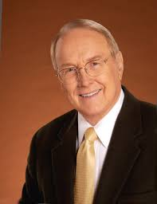
這樣的堅持我們做得到嗎﹖Dobson博士在孩子心中立下了一個好榜樣﹕掌握住光陰中最大的奧祕﹐就是藏在每個主日中的福份﹐它是永遠的救恩﹐也是文化的基石。
James Dobson (1936~)

Slide 48
創造秩序發威

Slide 49
創造秩序發威

Slide 50
創造秩序發威

